Slide 1
Primera opción:
Usando la app Tunein en mi dispositivo
Cómo escuchar En Perspectiva desde mi celular

Slide 2
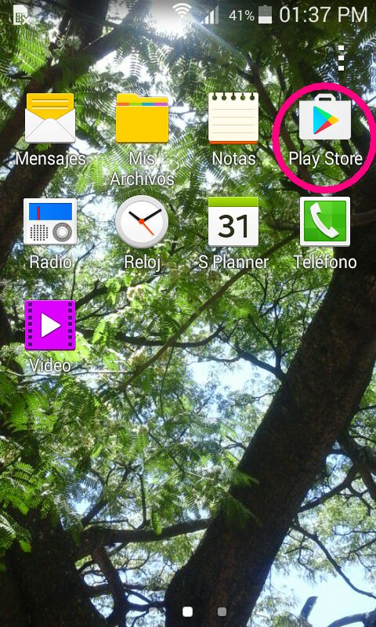
Primera opción:
Usando la app Tunein en mi dispositivo
Debo instalar la app en mi celular.
Para ello debo ingresar a Play Store.

Slide 3
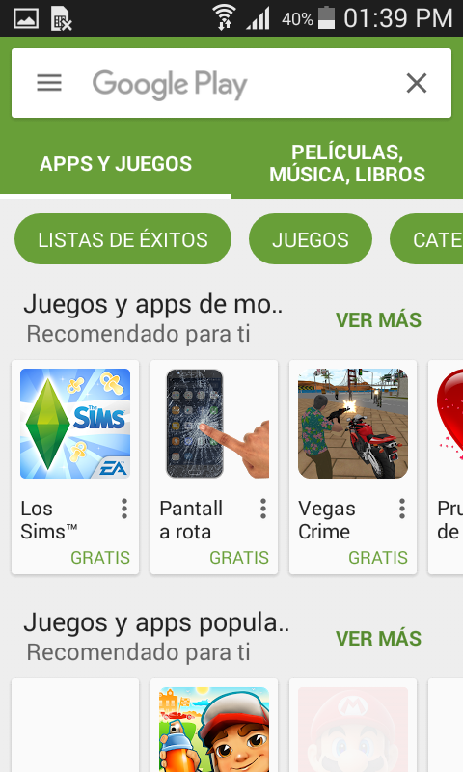
Si ya Play Store funciona en mi celular...
Se debe a que tenemos una cuenta de correo ya asociada en nuestro celular.
Directamente se abrirá el Play Store y allí buscaremos nuestra app.

Slide 4
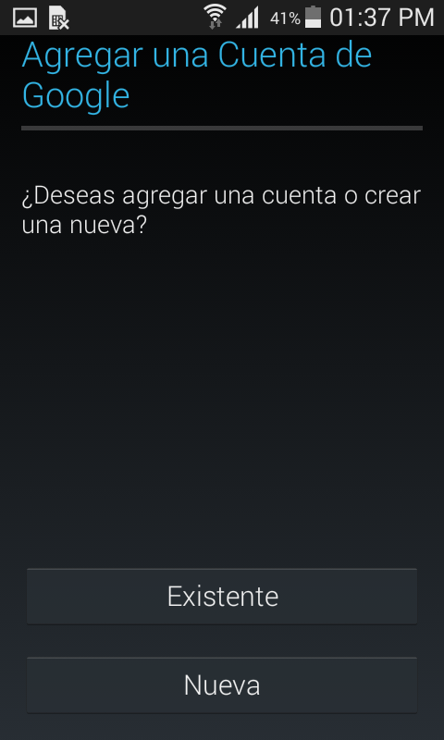
Paréntesis:
(Qué pasa si nunca usé Play Store en mi celular)
Nos pedirá que agreguemos una cuenta de Google.
Si ya tenemos una seleccionamos “Existente”.
Si aún no tenemos debemos crear una nueva cuenta (es muy sencillo).

Slide 5
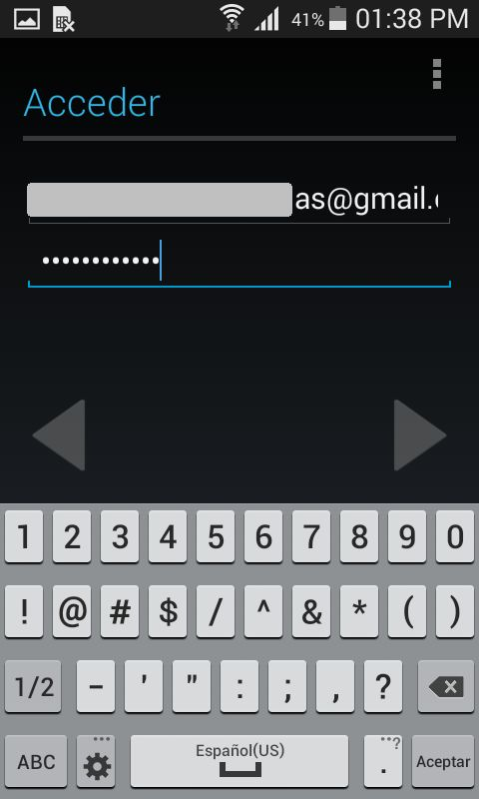
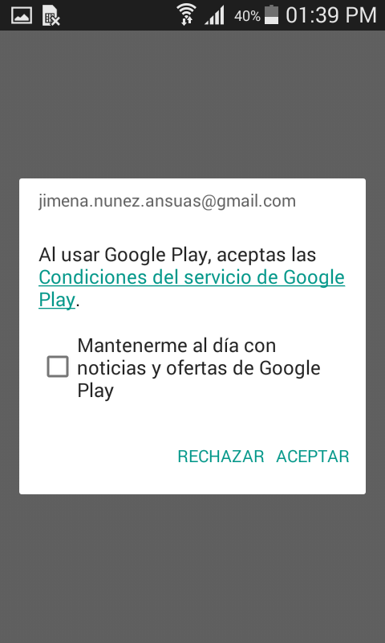
Paréntesis:
(Qué pasa si nunca usé Play Store en mi celular)
4. Al elegir “Existente” nos hará acceder a nuestra cuenta.
5. Ponemos nuestro usuario y nuestra contraseña. Al ser la primera vez puede demorar unos minutos.
6. Aceptamos las condiciones y listo.

Slide 6
Play Store ya funciona en mi celular!
Reiteramos...
Se debe a qué tenemos una cuenta de correo ya asociada en nuestro celular.
Directamente se abrirá el Play Store y allí buscaremos nuestra app.

Slide 7
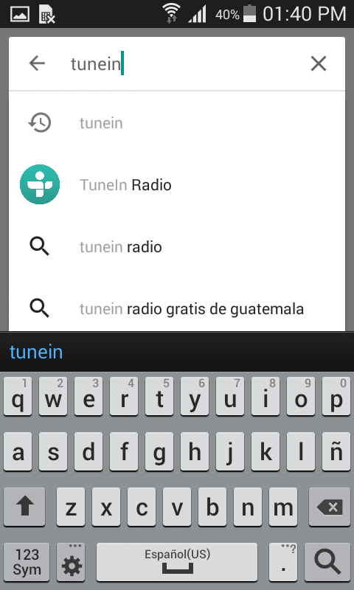
Buscando la app para instalarla...
Escribimos Tunein y ya veremos qué aparece como sugerencia.
Si no ocurre cliqueamos en la lupita de nuestro teclado para que la busque.

Slide 8
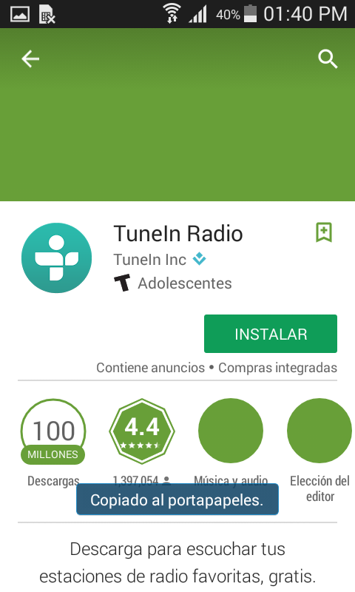
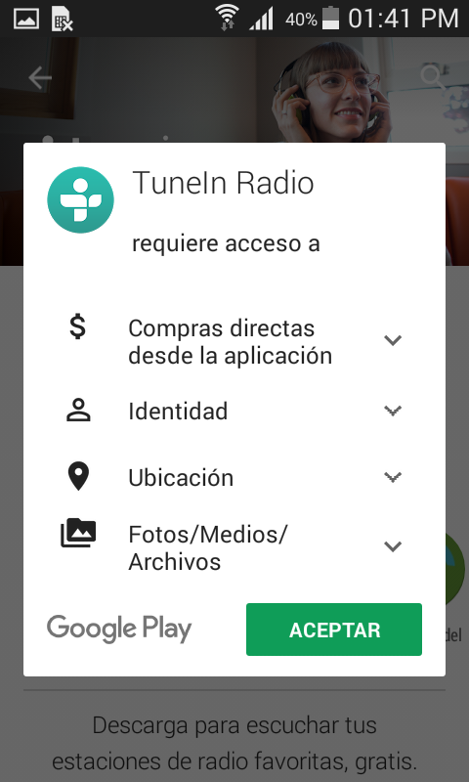
Instalando la app...
Haremos clic en el botón Instalar.
Nos pedirá que aceptemos las condiciones de uso.

Slide 9
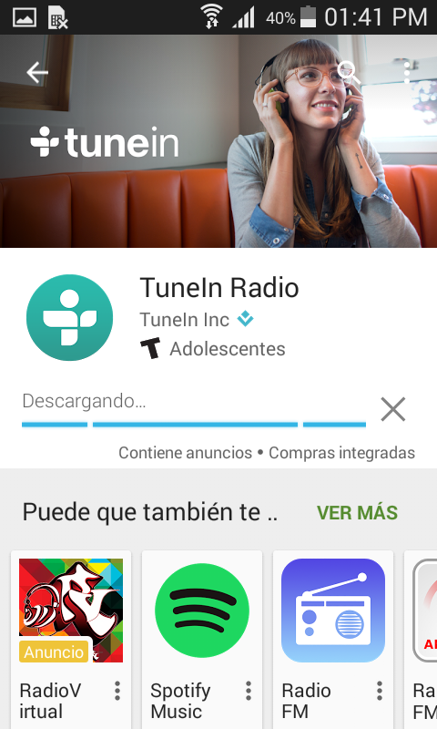
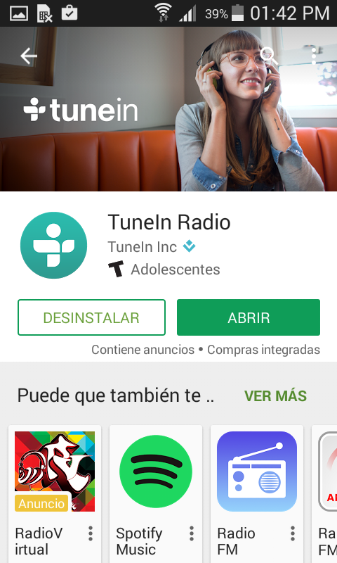
Instalando la app...
Comenzará la descarga.
Aparecerá el botón Abrir.
En los próximos usos entraremos directamente por el botón de la app que aparecerá en la pantalla del celular.

Slide 10
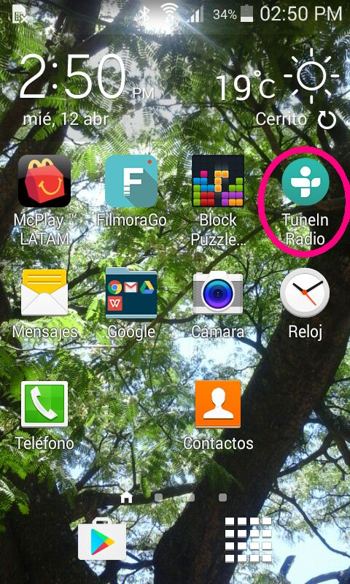
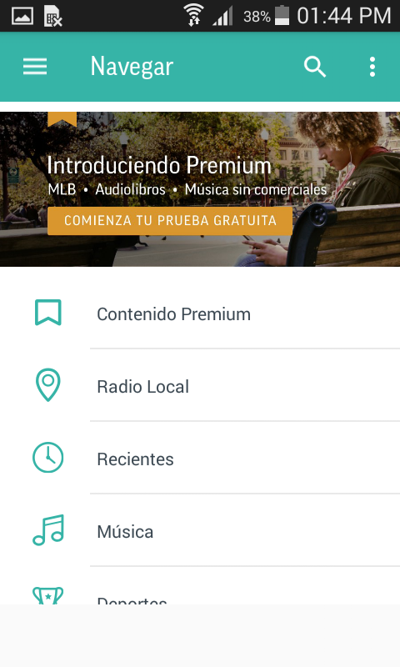
Usando la app...
Al abrir la aplicación veremos una barra de búsqueda en la parte superior que dice “Navegar”.
Allí escribiremos En Perspectiva.

Slide 11
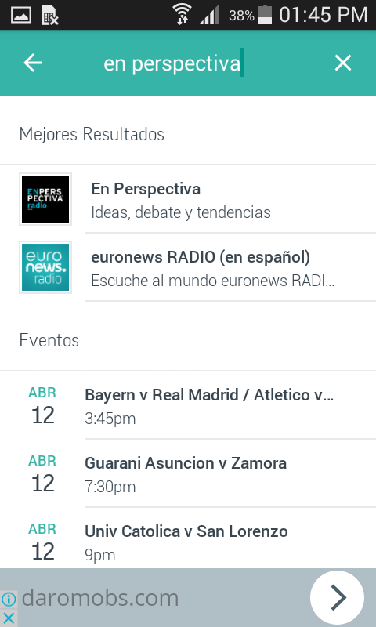
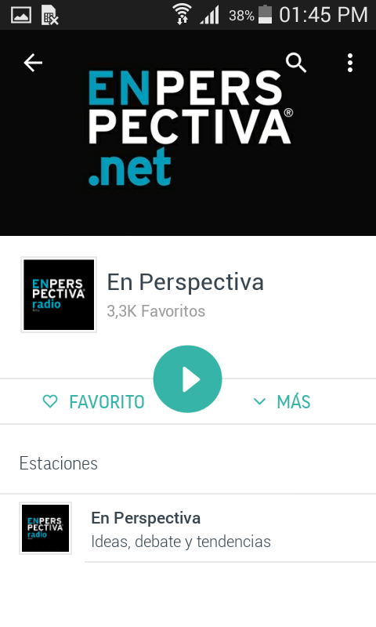
Encontrando nuestra radio...
Identificamos en los resultados lo que estamos buscando.
Hacemos clic en el ícono y se abrirá una nueva pantalla con un botón de “Play” en el medio.

Slide 12
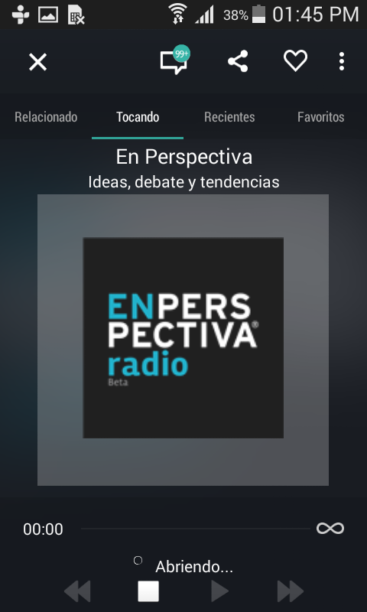
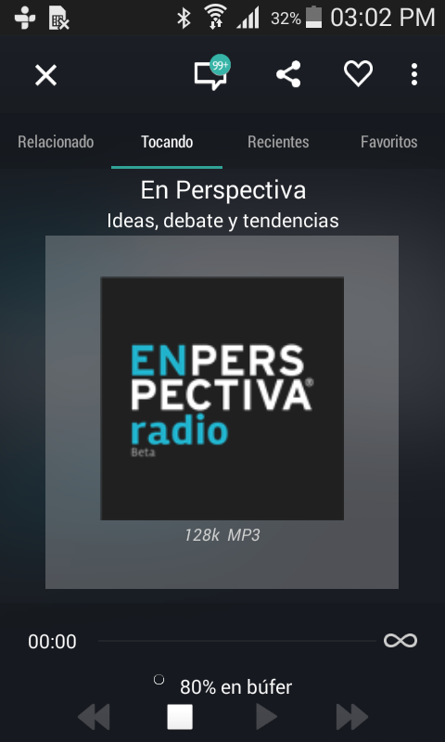
Comenzando a escuchar nuestra radio...
Al hacer clic en “Play” veremos que comienza a cargar. En la parte inferior veremos que dice “Abriendo”.
Muchas veces demora unos minutos hasta que se carga en búfer (memoria temporal de nuestro dispositivo).

Slide 13
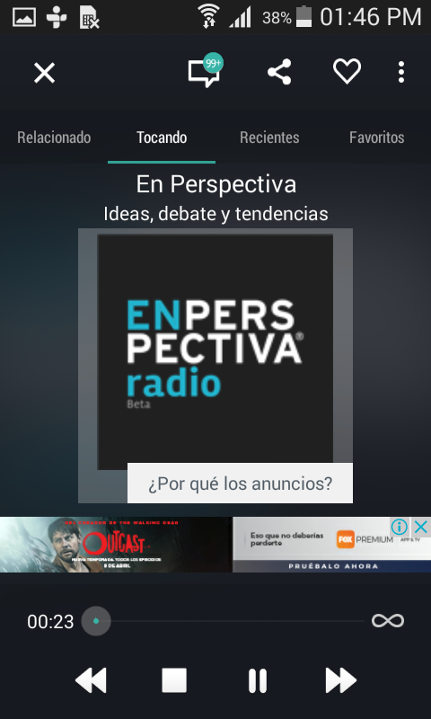
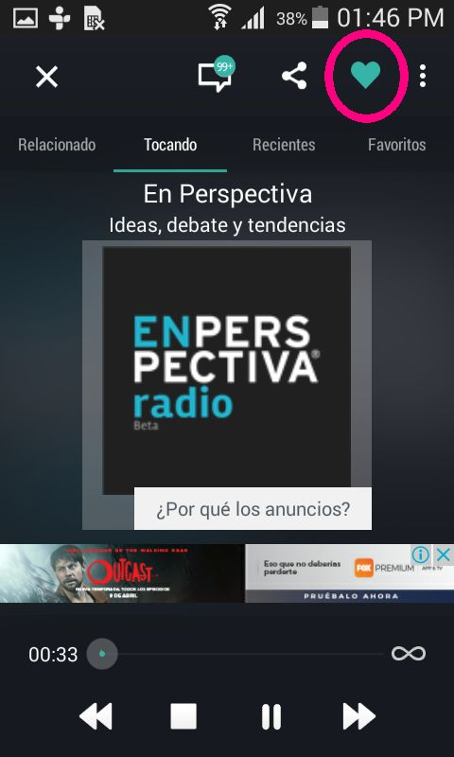
¡A disfrutar de En Perspectiva radio!
Comenzaremos a escuchar nuestra radio al instante.
Con los botones inferiores podemos pausar o parar la transmisión. Incluso “rebobinar”. También aparecerán en el área de notificaciones de nuestro celular.
Podemos fijarla como radio favorita con el corazoncito superior.

Slide 14
¡Esperamos que este tutorial haya sido útil!
A disfrutar de
EnPERSPECTIVAradio
Ideas, debate, tendencias y también música
las 24 horas.
Realización del Tutorial: Profesora Jimena Núñez Ansuas
Montevideo, Uruguay - abril 2017

